Slide 1
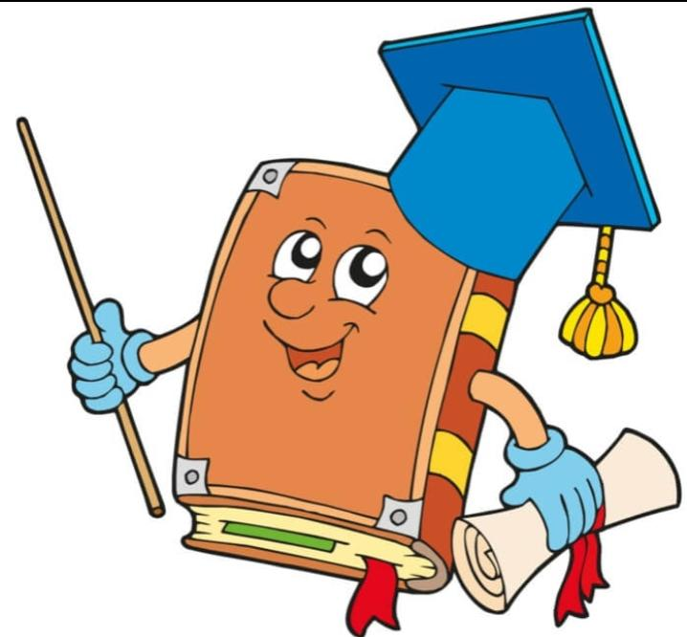
Бакытбек кызы Айсезим
Кытай тилин окутуучу № 95 мектеп гимназиясы Адабий окуу
4-класс

Slide 2
Сабактын алтын эрежелери:
1.Кол көтөрүп жооп беребиз.
2.Убакытты туура пайдаланабыз.
3.Сабакка активдүү катышабыз.
4.Бири-бирибизди сыйлайбыз.
5.Тазалыкты сактайбыз.

Slide 3
Тест
1.Улуу Ата Мекендик согушта баатырдык көрсөткөн генералды ата.
А) Дайыр Асанов
Б) Чыңгыз Айтматов
В) Дүйшөн Сулайманов
2. «Эрдик» деген ырдын автору ким?
А) Тоголок Молдо
Б) Кожомкул Каба уулу
В) Эсенгул Ибраев
Үй тапшырма

Slide 4
3.Сүрөт тартууга шыктуу бала ким?
А) Исак
Б) Гапар
В) Алыкул
4. Кыргыздын балдарын ар кандай жамандыктардан сактаган эне.
А) Умай Эне
Б) Эне
В) Бугу Эне
5.Телибайдын атасынын ысымы.
А) Мурат
Б) Дадаңбай
В) Байымбет
6.Жаанда талаада калган Муратты таап келген адамдын ысымы.
А) Сулайман
Б) Дүйшөн
В) Курман

Slide 5
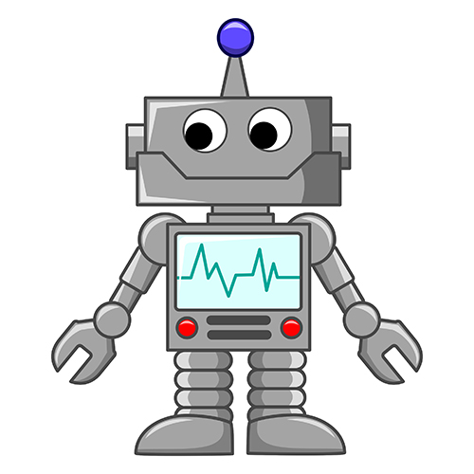
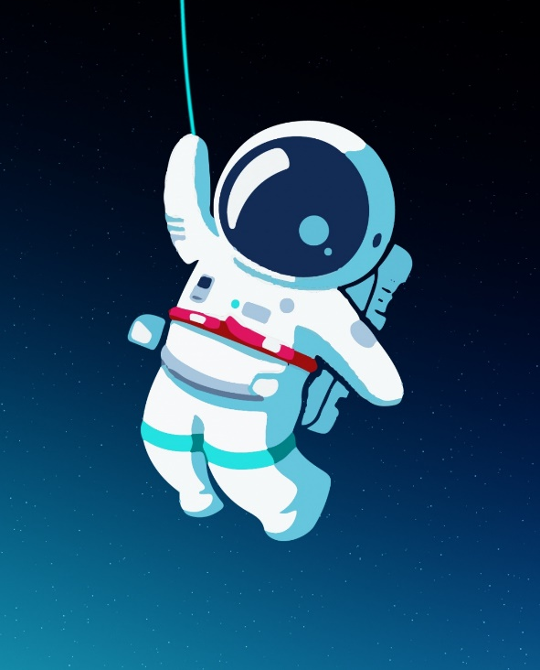
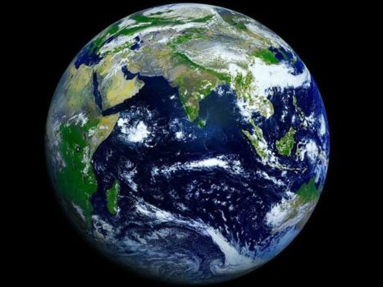
Фантастика деген эмне?

Slide 6
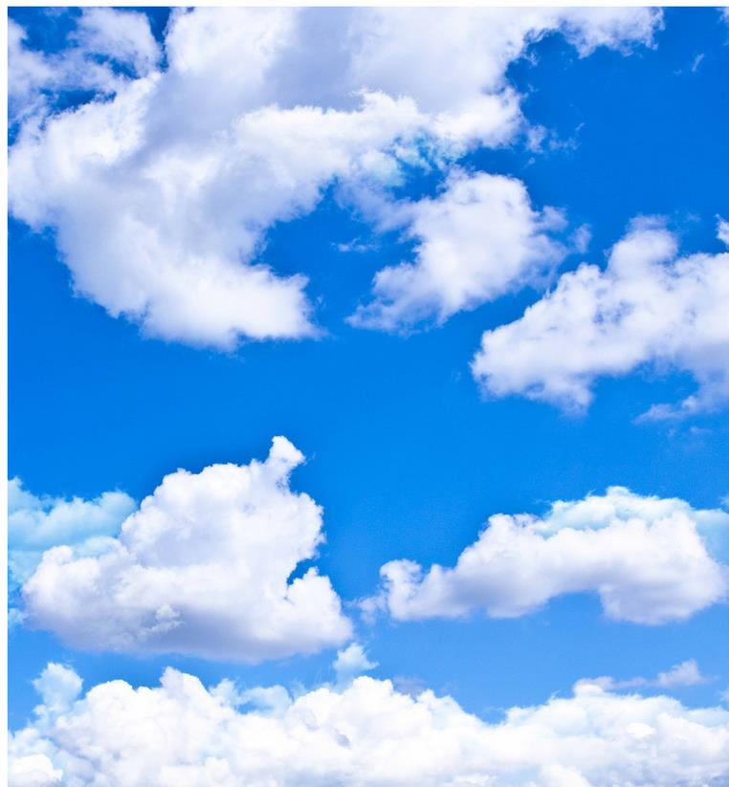
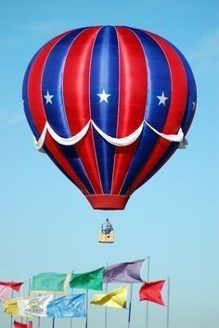
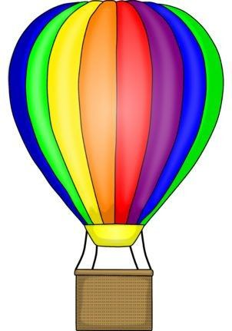
Тема:Үчүнчү шар

Slide 7
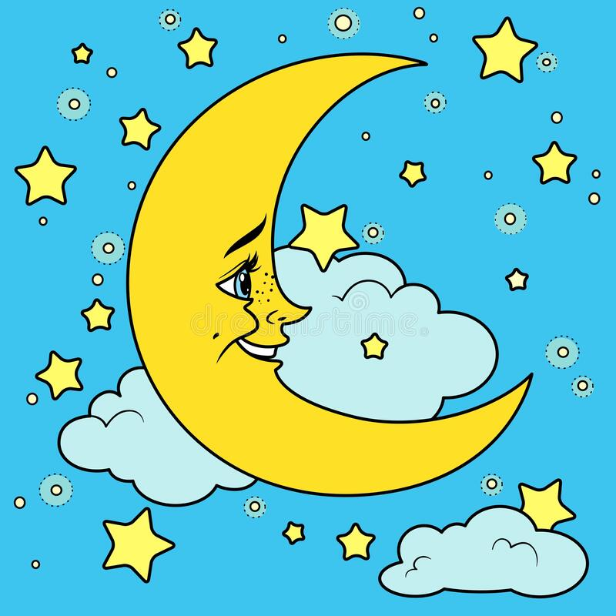
Топторго бөлүнүү:
«АСМАН» тобу «ЖЕР» тобу

Slide 8
«Үчүнчү шар» чыгармасын элестетип көргүлөчү, бул чыгарма эмне жөнүндө жазылган деп ойлойсуңар?

Slide 9
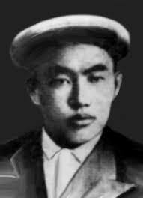
1920-жылы Ичке-Булуң айылы
Москва алдындагы салгылашуу
1941-жылы
Эрте жашында жетим калып, байкесинин колунда өскөн
Офицердик наам
Орто мектепти 17 жашында бүтүп, КМПИ
Алма-Атадагы офицерлерди даярдоочу согуш мектеби

Slide 10
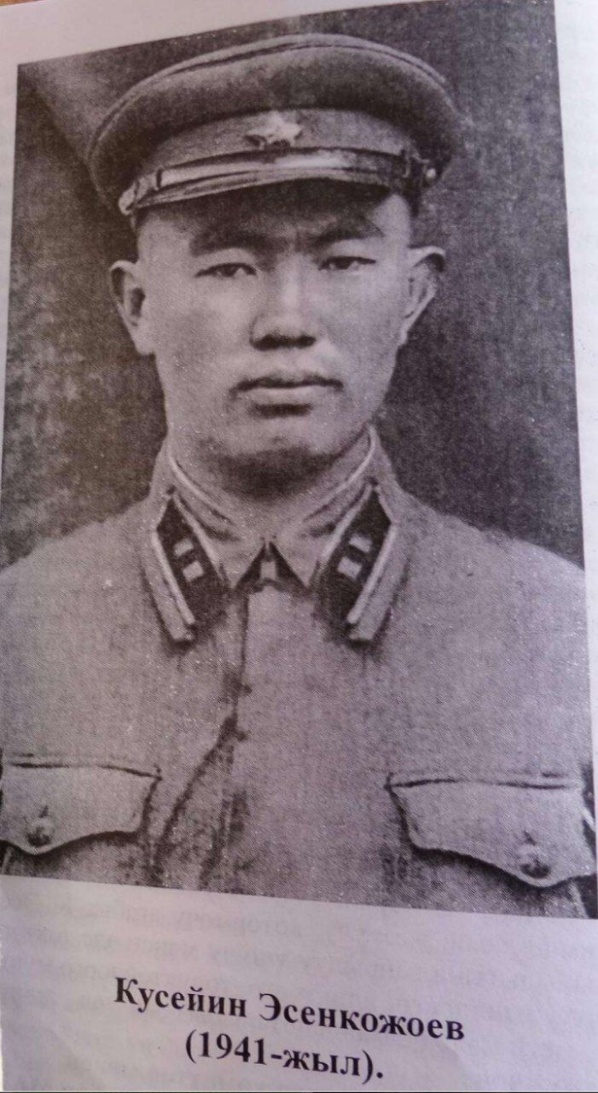
КУСЕЙИН ЭСЕНКОЖОЕВ

Slide 11
Жаңы сөздөр менен таанышуу
Водород
Жылчыксыз
Чиркештирип

Slide 12
Аңгемеде бала үч жолу аба шарын жасап,
асманга учургандыгы жөнүндө жазылат.
Окуянын башталышы
Асманга учурулган аба шары
Биринчи жолу водород газын
бир шарга толтуруп, оозун буп,
асманга кое берсе, шар асманга алыстап учуп кетти.

Slide 13
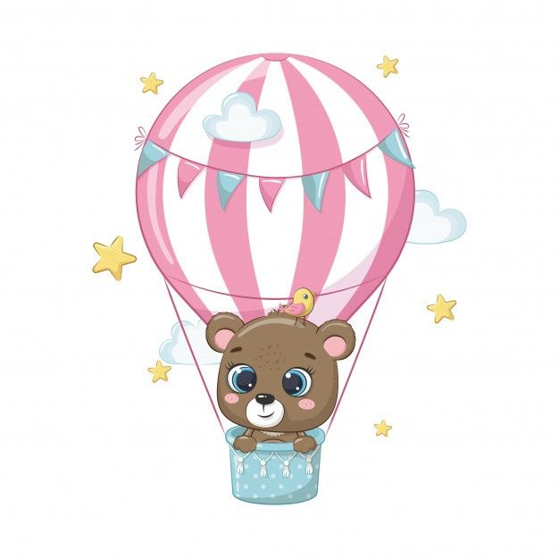
Газга толтурулган аба шары жана ит
Экинчи аба шарын жасап, ага
белгилүү оордукту көтөртүүнү
ойлоп,өзүнүн багып жүргөн
итине жакшылап үй салып,
тамак, дем алууга керектүү
абасын камдап,газга толгон
шар менен асманды көздөй
кое берет .

Slide 14
1.Окуя кандай уланышы мүмкүн?
2.Силер баланын ордунда болгонуңарда эмне кылмак элеңер?

Slide 15
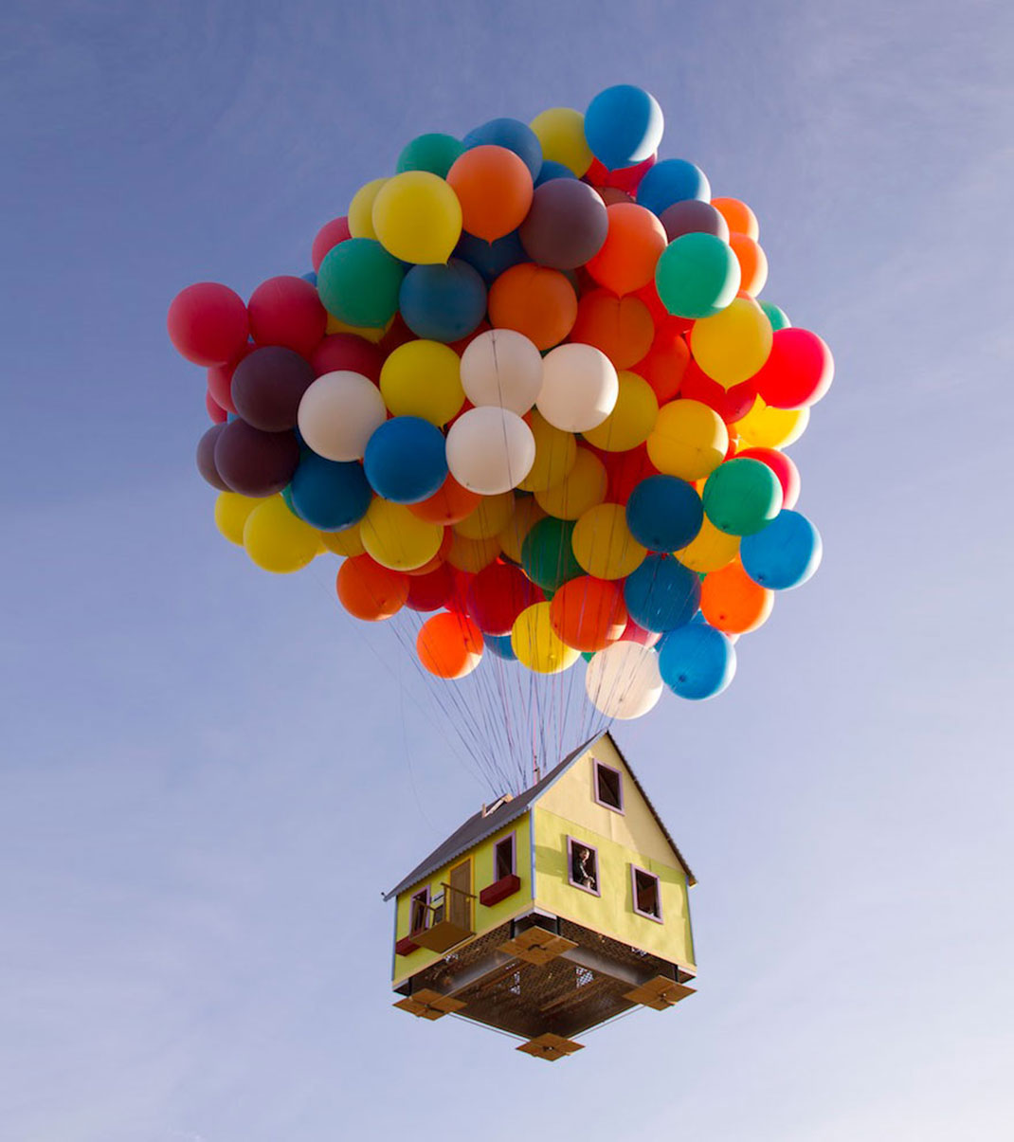
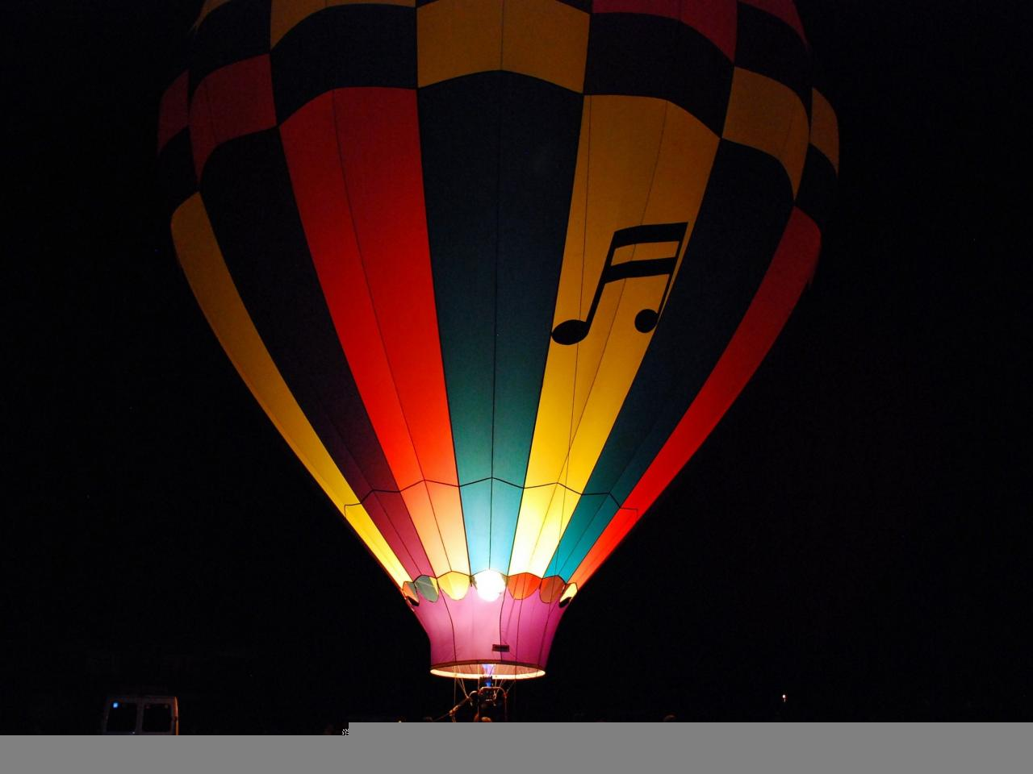
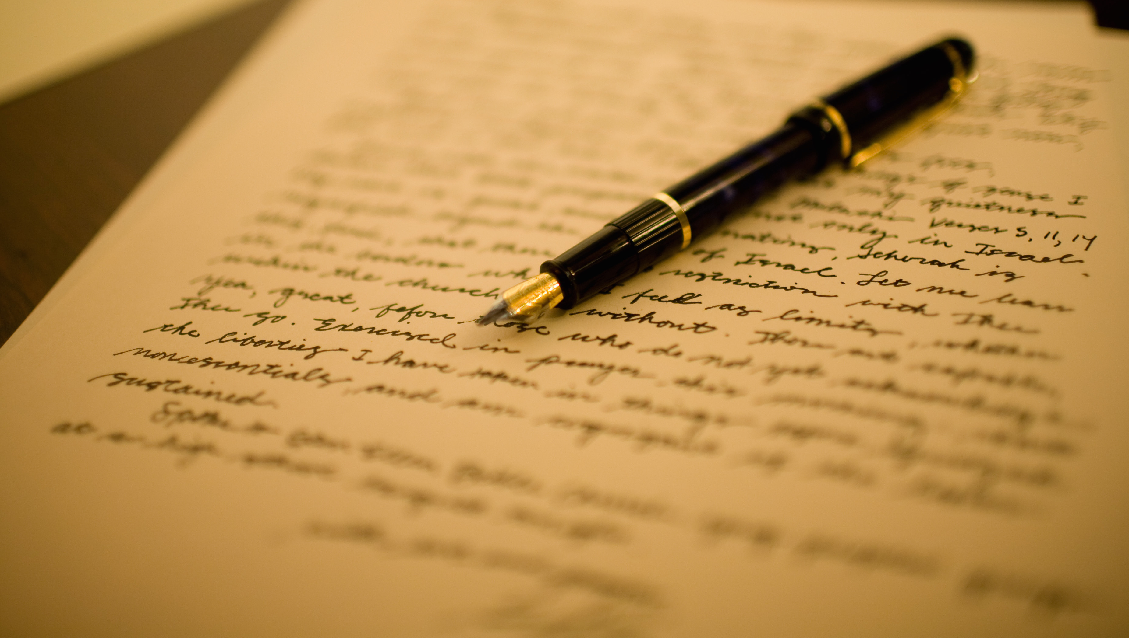
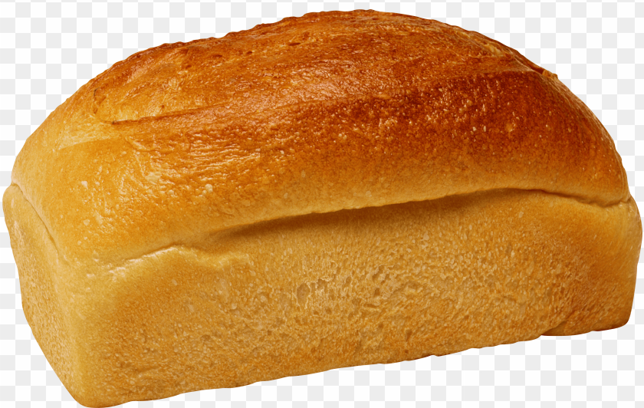
Аба шары жана адам
Үчүнчү шар жасап өзү учууну туура көрөт.
Үй жасап, азык-түлүктөдү алып, аба боштугуна учат.
Жерден кыбыраган жан-жаныбарлар кичирейип,
бир аздан соң караңгы түнгө кезигет. Кайда
жылып бара жатканын сезе албайт. Себеби, анда
шарды белгилүү жакка буруучу тетик жок эле.
Запас алган аба менен дем алат. Эч жылчыксыз
Караңгылыктын арасында калат. Жерден кабар
алгысы келет да, кат жазып, нандын ичине салып
ыргытып жиберет. Катка: « Мен 25-майда учтум эле.
Ошондон бери канча сутка болгондугун да билбейм.
Себеби, мага күндүн чыкканы жана батканы
билинбейт» -деп жазып коет.

Slide 16
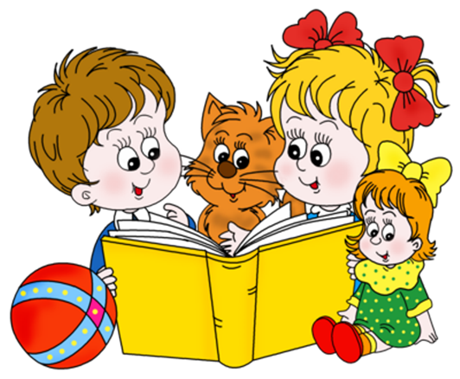
Текст менен таанышуу

Slide 17
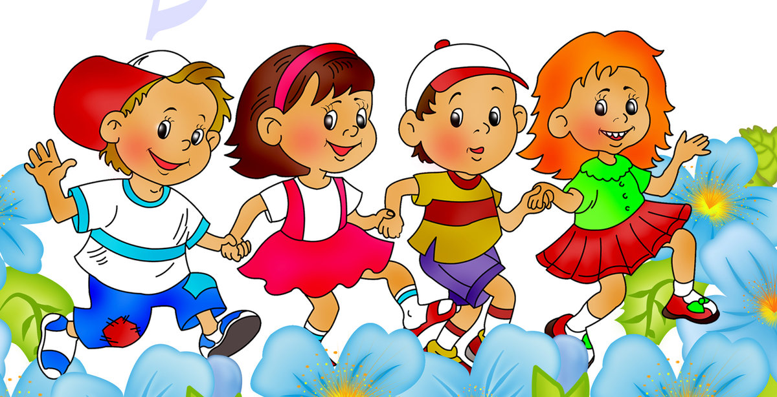
Эс алуу мүнөтү

Slide 18
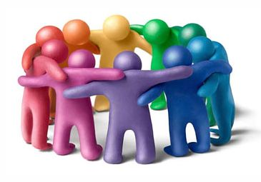
Топтук иш

Slide 19
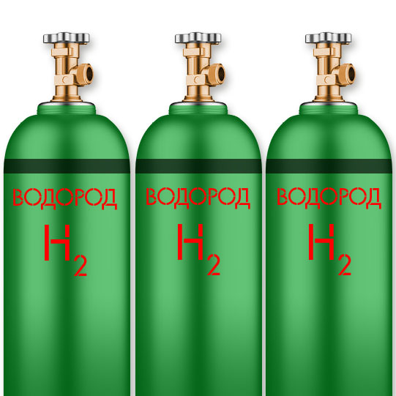
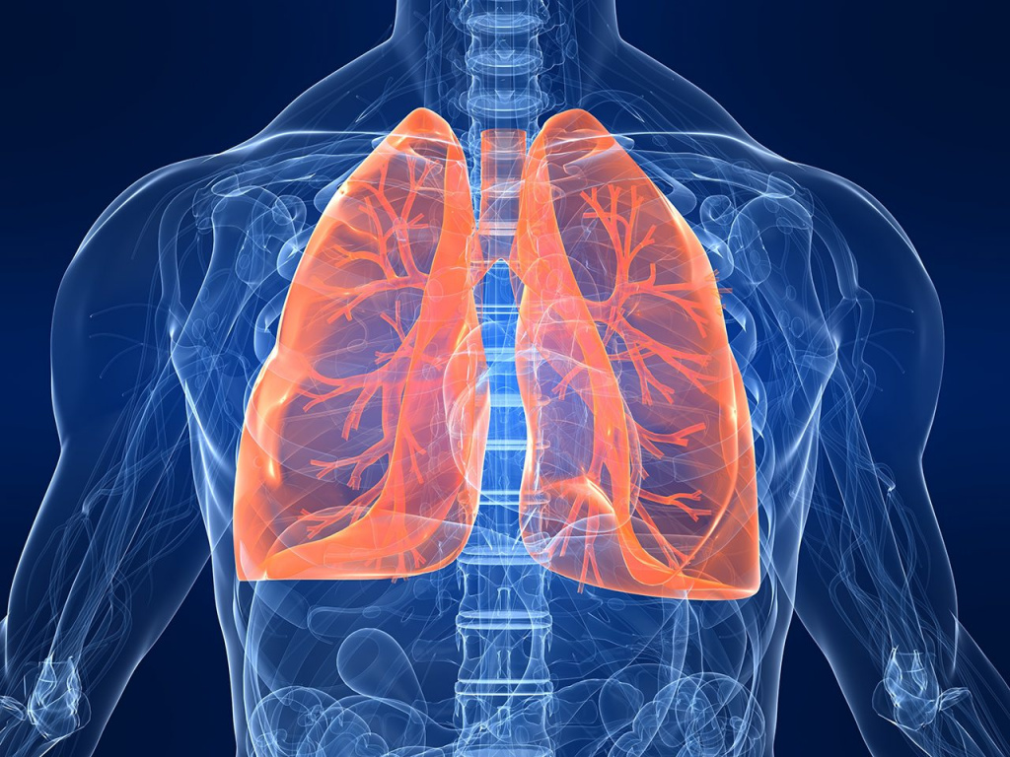
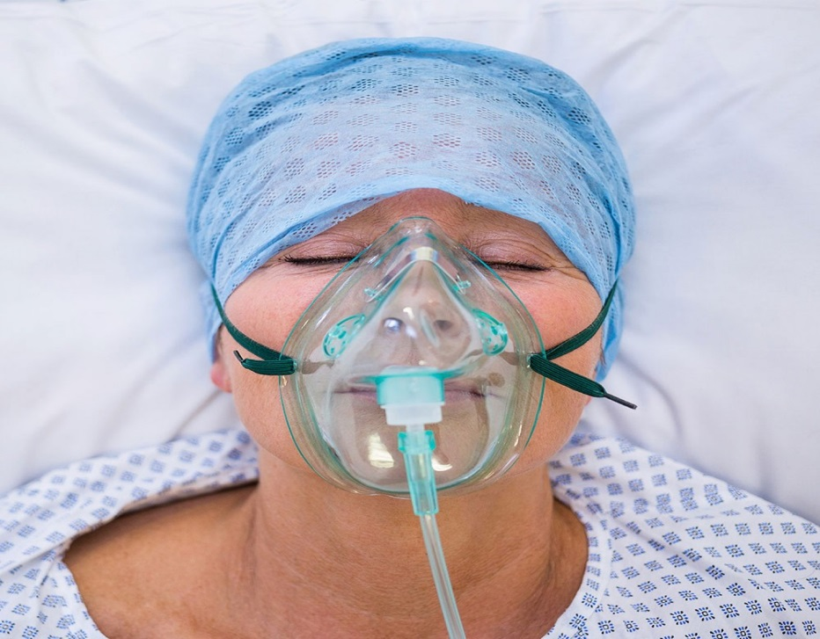
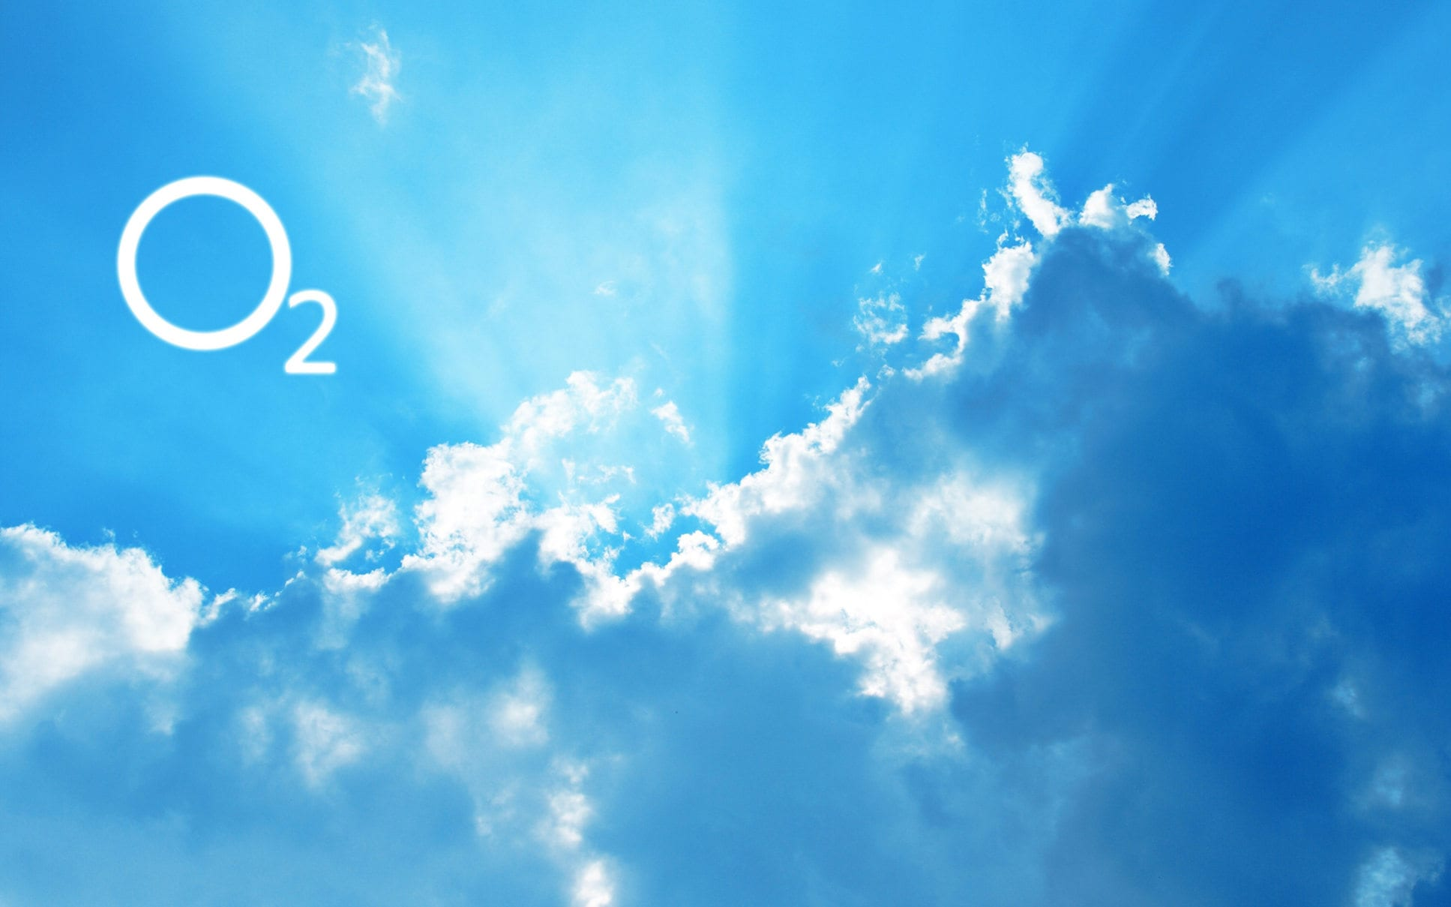
«4 сүрөт,1сөз» оюну

Slide 20
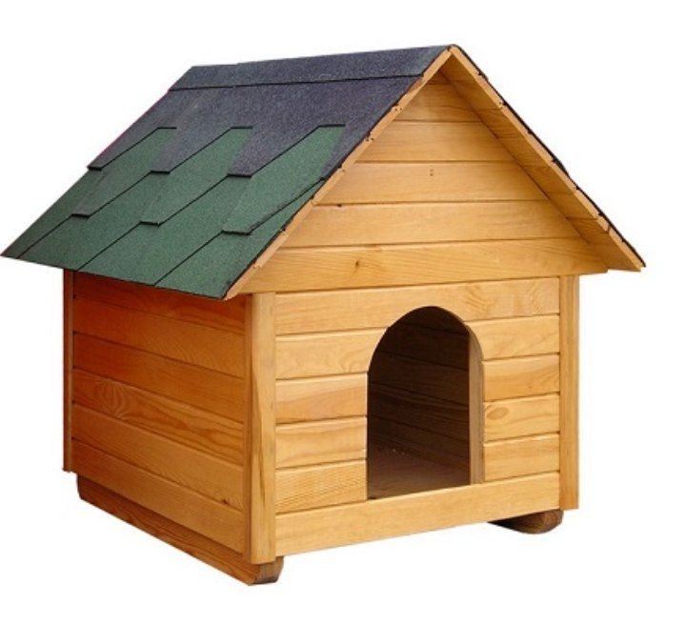
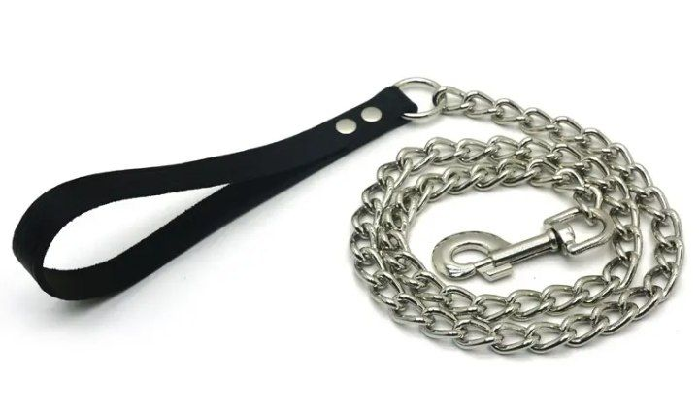
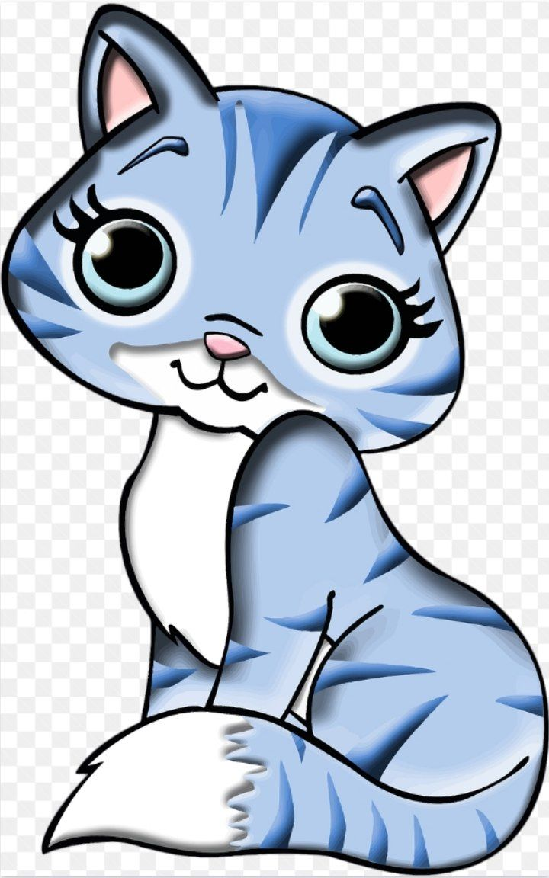

Slide 21
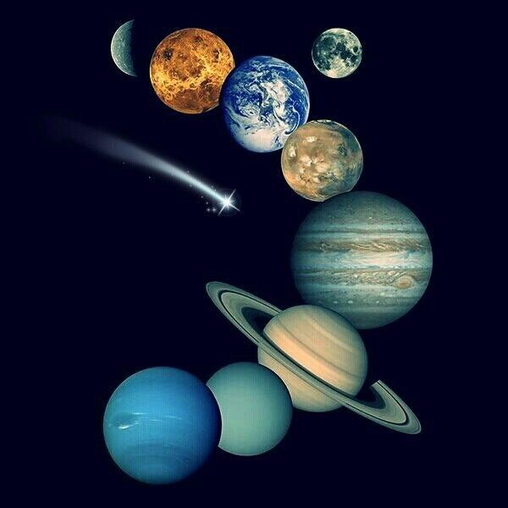
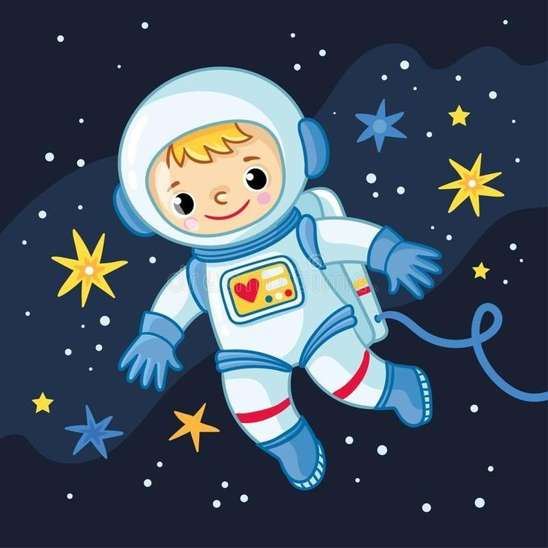

Slide 22
«Окуянын айлампасына» сүрөттөрдүн негизинде ырааттулукту сактап, катар ирети менен толтур
«ҮЧҮНЧҮ ШАР»

Slide 24
Автор бул чыгарманы 20 жашка чыга электе жазган
Адам космоско чыга элек мурда эле автор космоско чыккан адам тууралуу аңгеме жазган. Ошондуктан, ал фантастикалык чыгарма деп аталат
Аңгеме жазылган кезде-космоско чыгат деген ой болгону менен аны ишке ашыруунун жолдору табыла элек болчу
«ҮЧҮНЧҮ ШАР»
Жазуучу 1937-жылы «Үчүнчү шар» аңгемесин жазса, 1960-жылы «Лайка, Стрелка иттери космоско учкан
1961-жылы гана адам биринчи жолу космоско учкан

Slide 25
АЗАМАТСЫҢАР !

Slide 26
Үйгө тапшырма
Кыялданган оюңардын сүрөтүн тартып, аңгеме жазуу.

